Slide 1
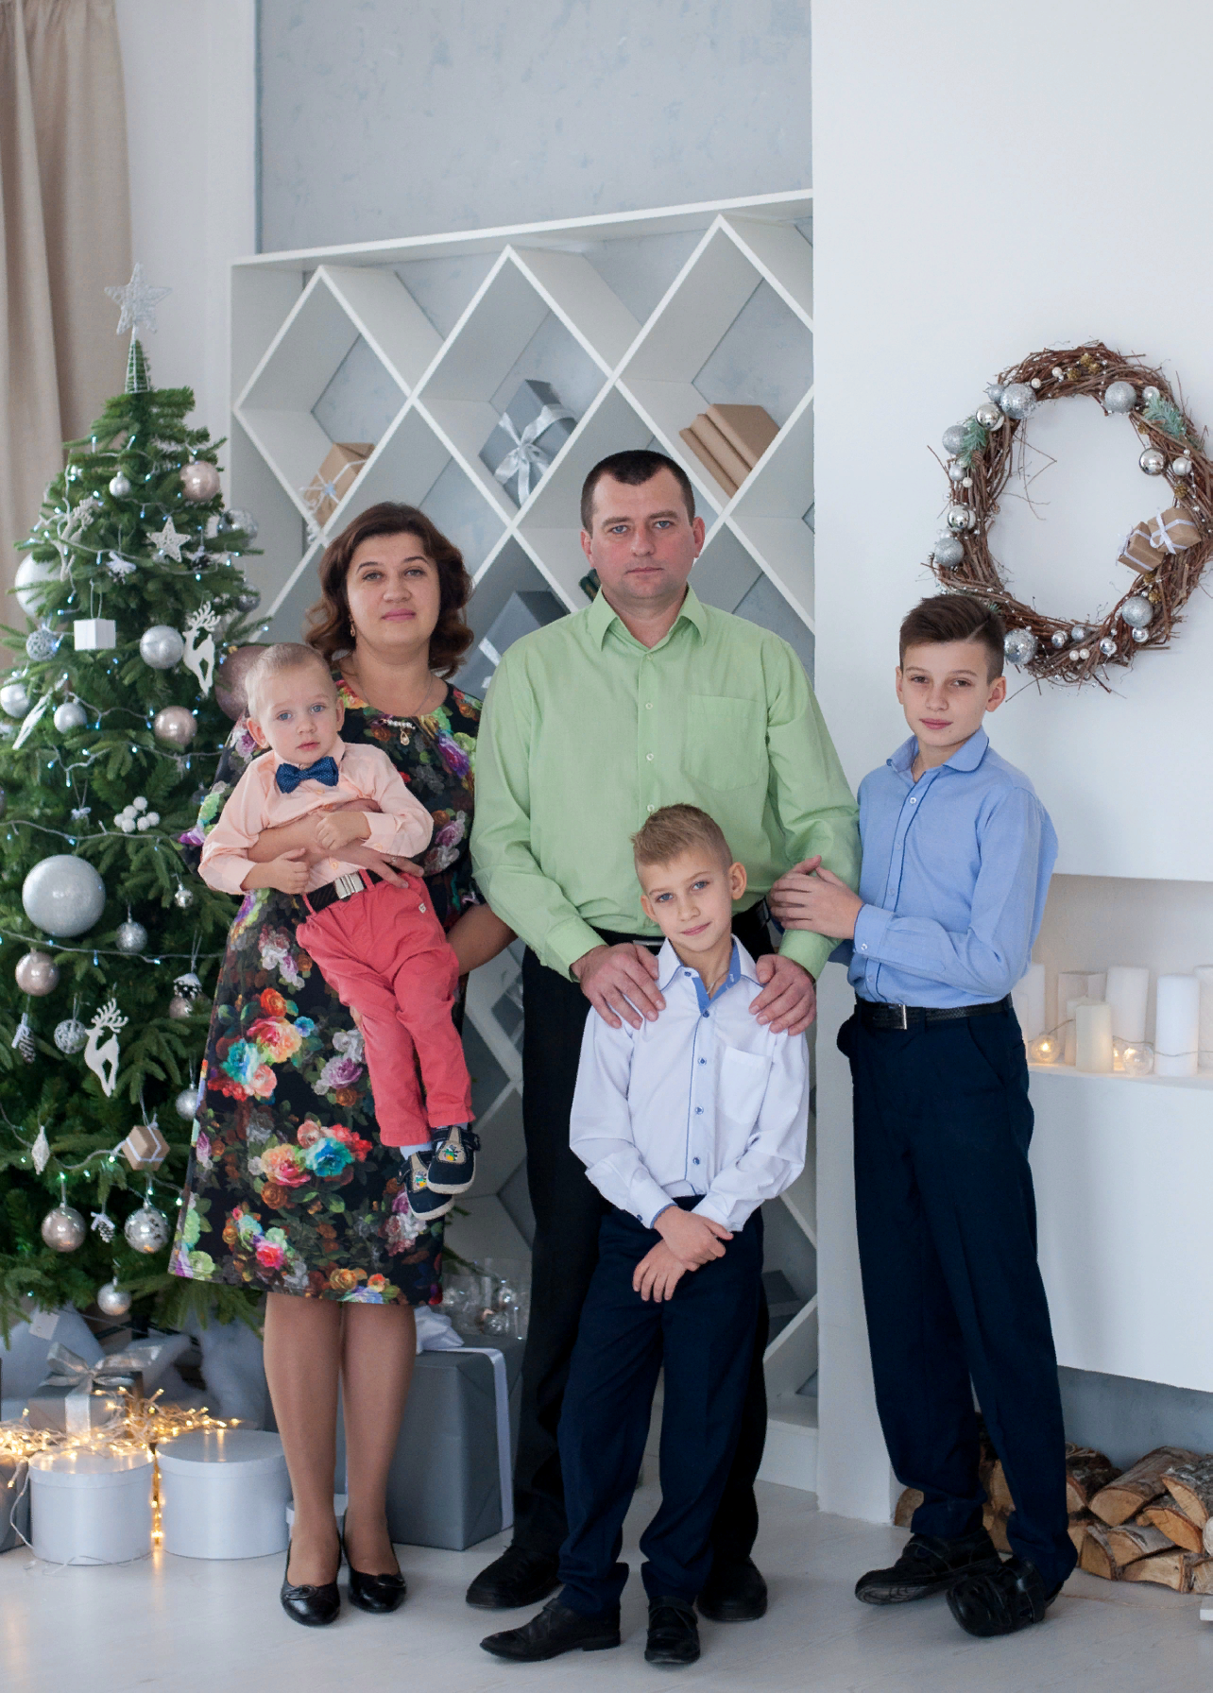
«Идеалы воспитания: начнем с себя!»
Счастливы вместе – семья Алёшиных!

Slide 2
Папа,мама, братья, я – все мы дружная семья!

Slide 3
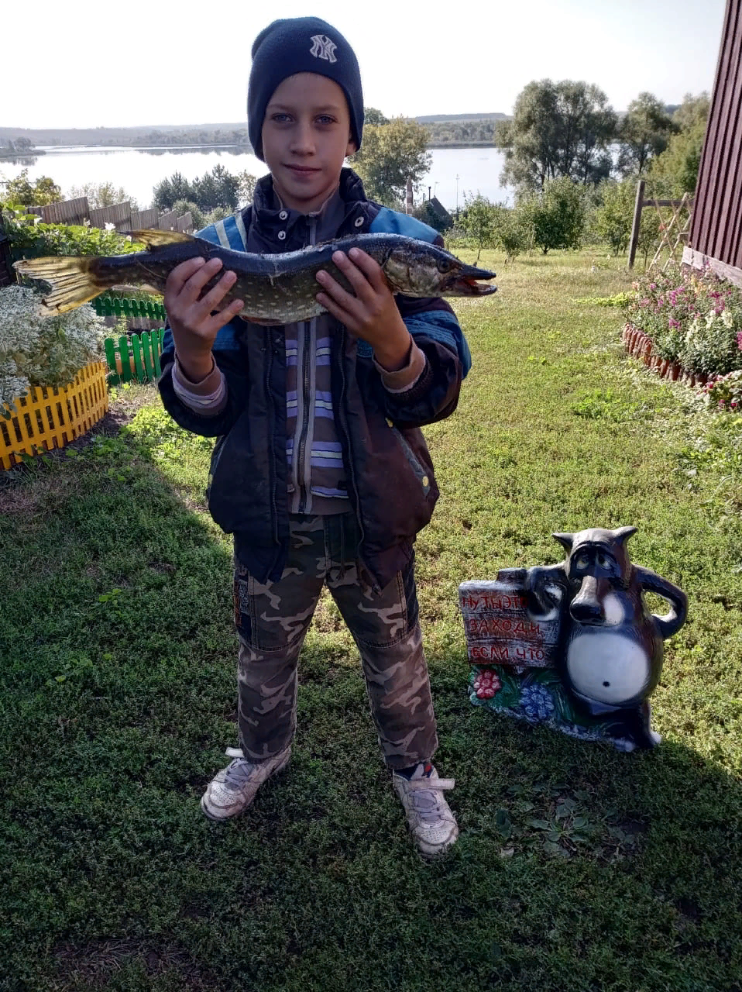
Кто поедет завтра с папой на рыбалку поутру? Кто поймает много рыбы: щуку, окуня, плотву?

Slide 4
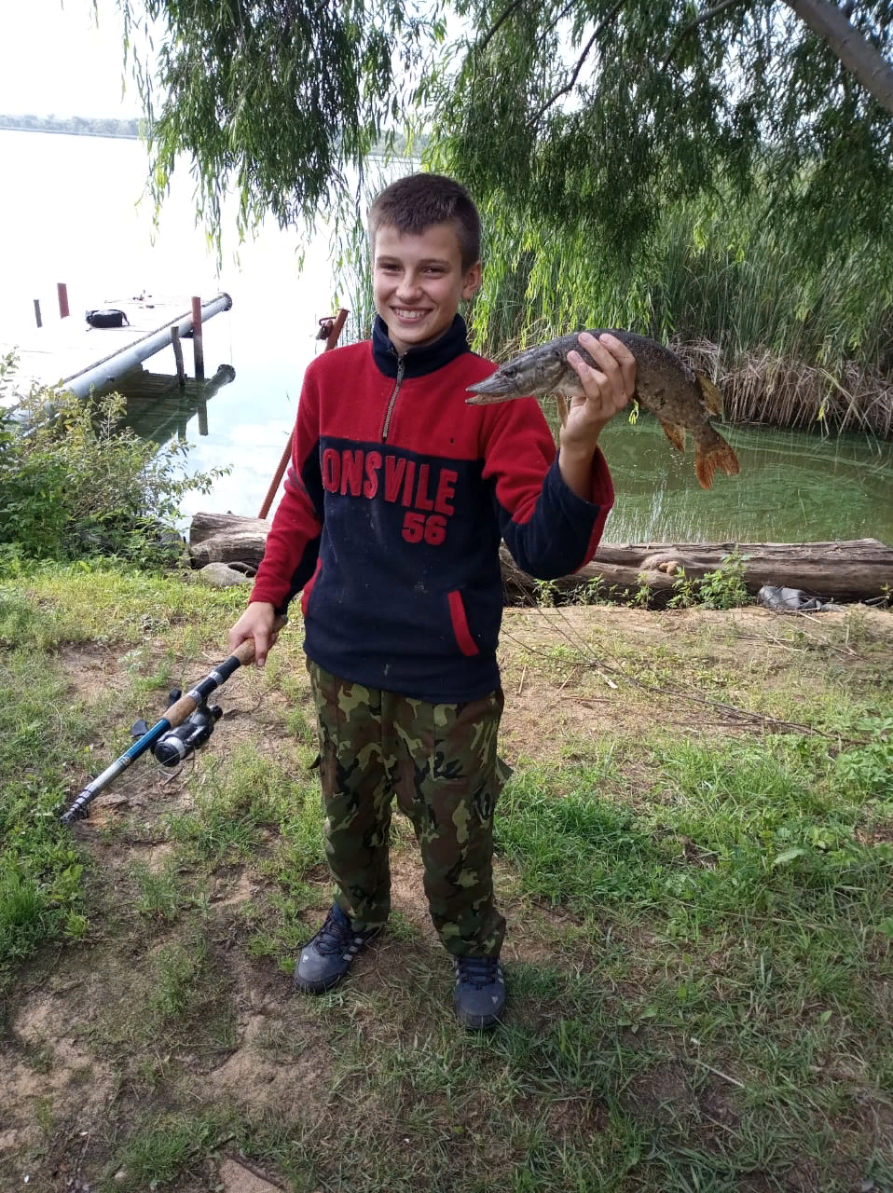
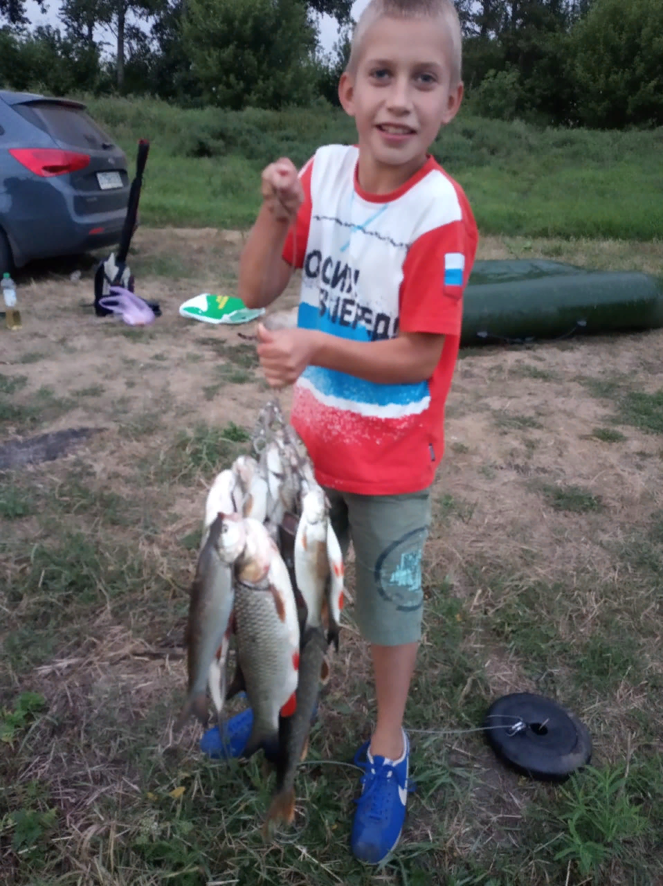
Папа,мама, братья, я – рыболовов мы семья!

Slide 5
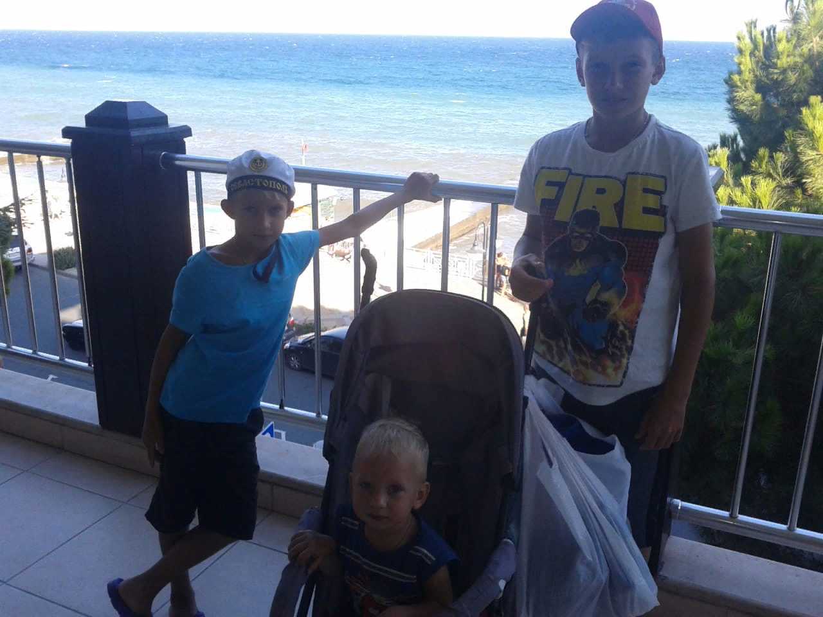
Все мы вместе отдыхаем и здоровье укрепляем!

Slide 6
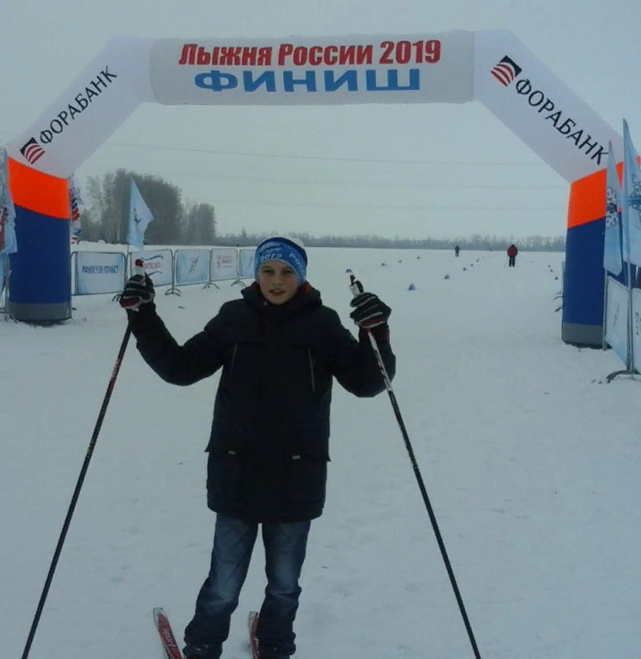
Будем спортом заниматься, чтоб здоровыми остаться!

Slide 7
Папа,мама, братья, я – мы спортивная семья!

Slide 8
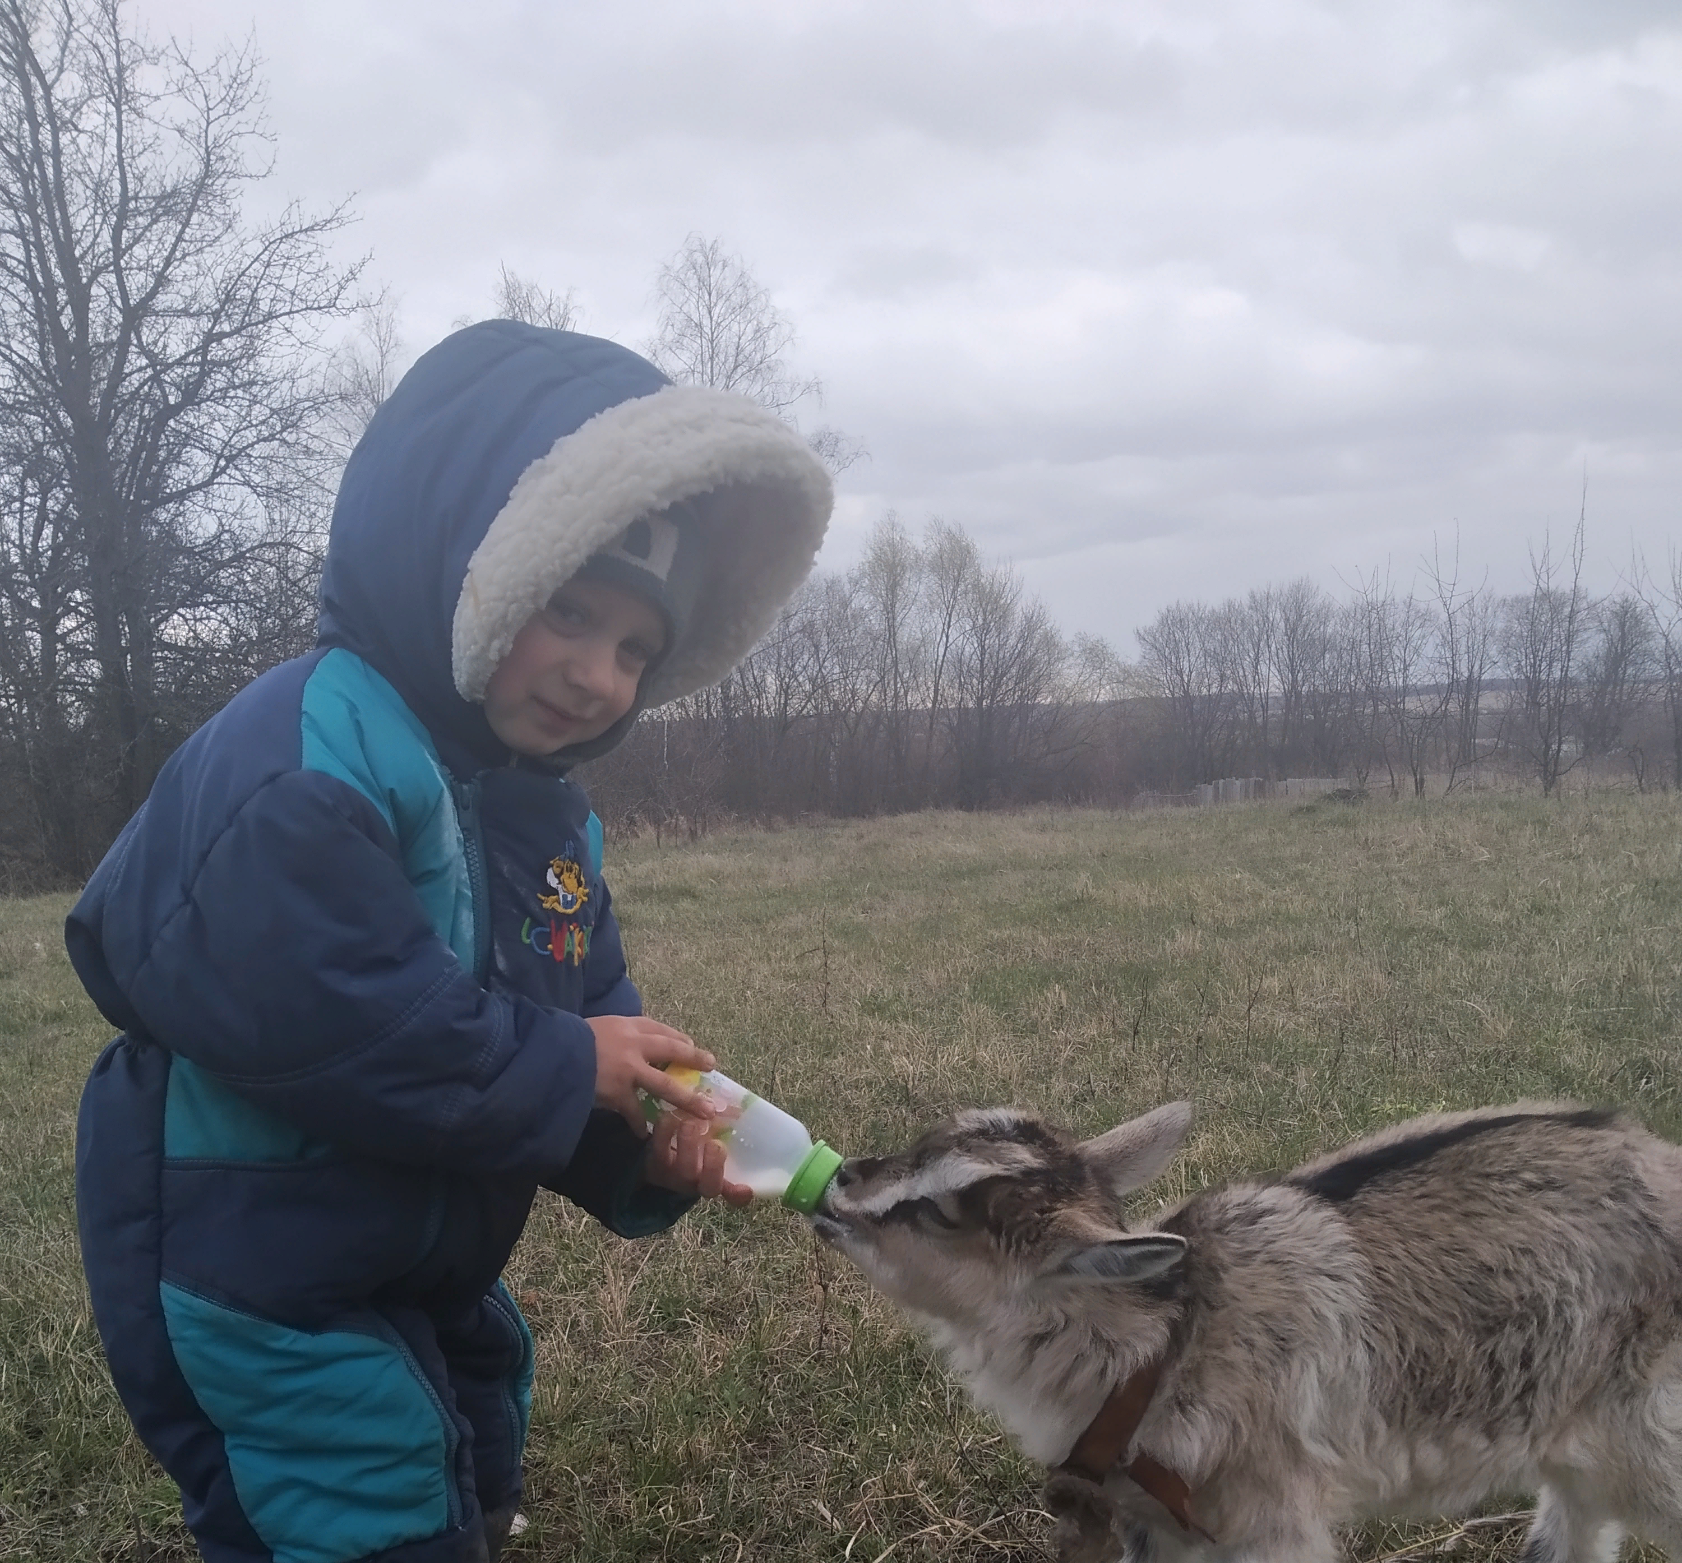
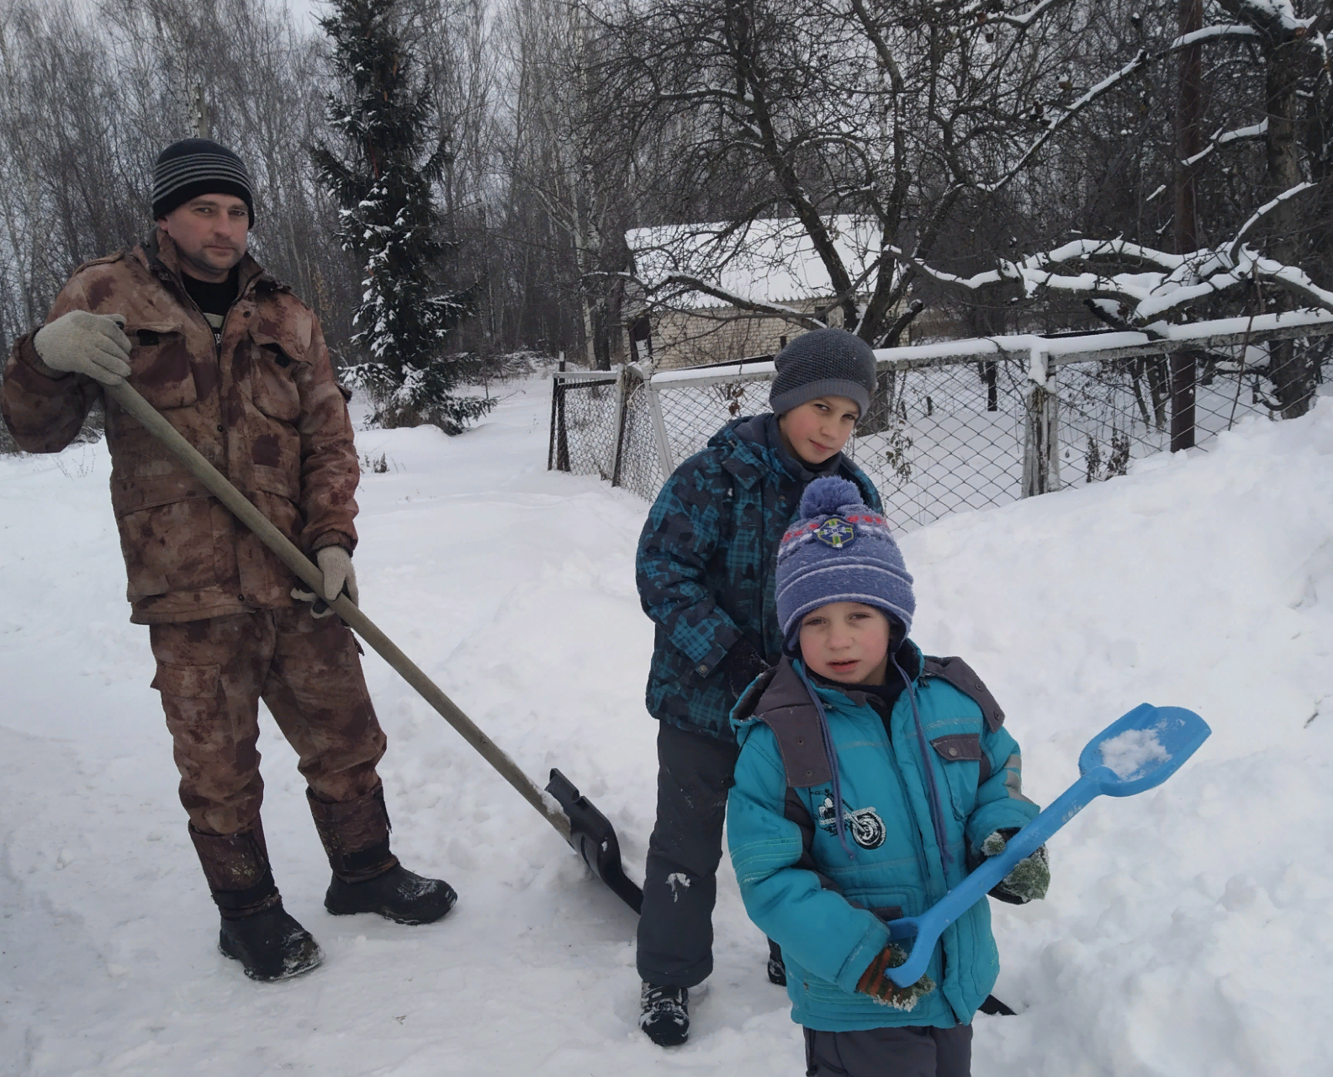
Мы друг другу помогаем: красим, клеим, снег кидаем!

Slide 9
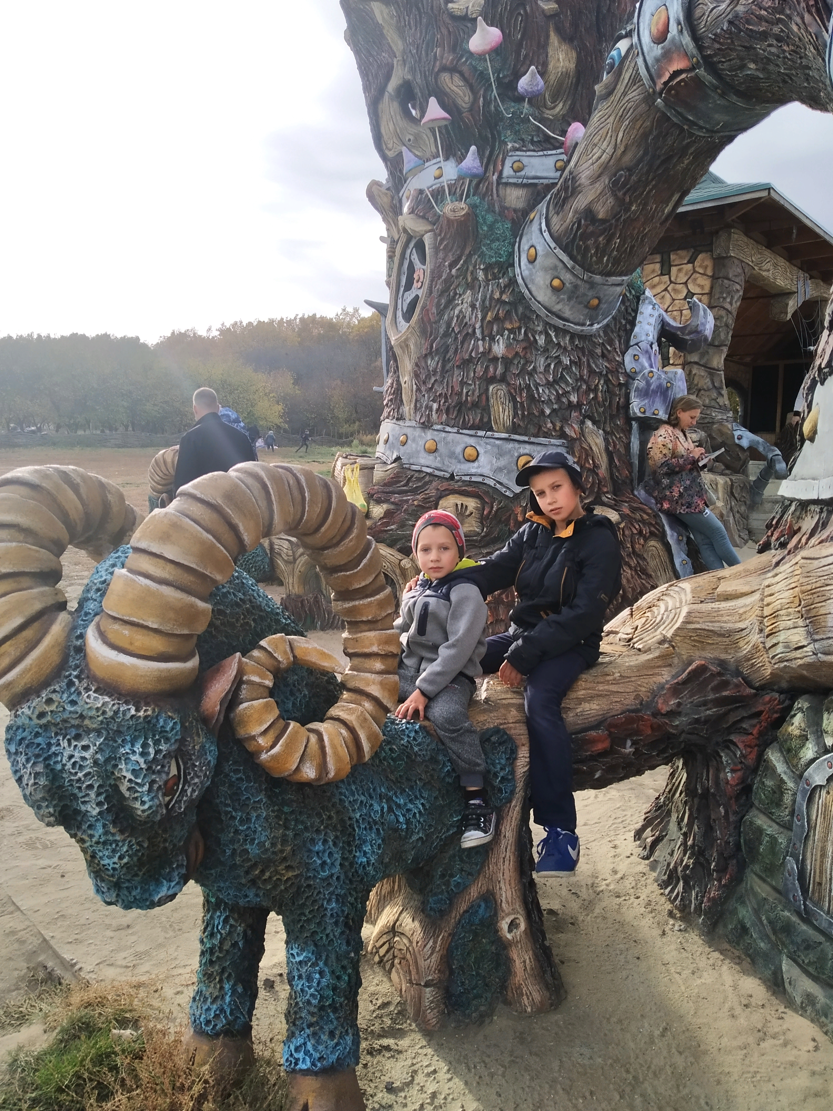
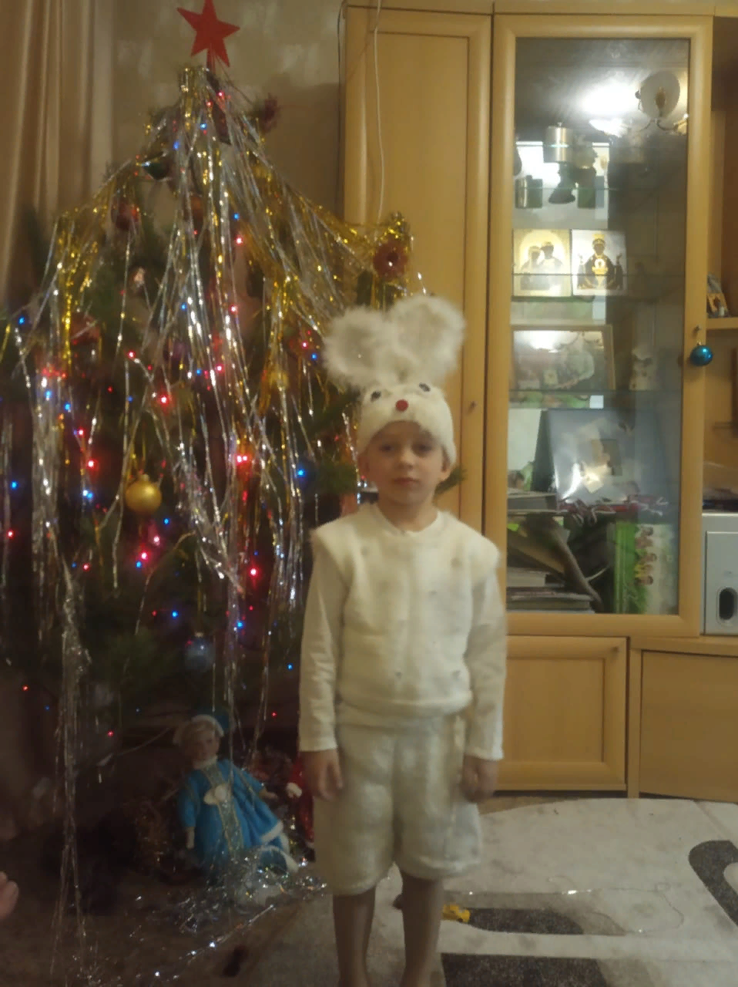
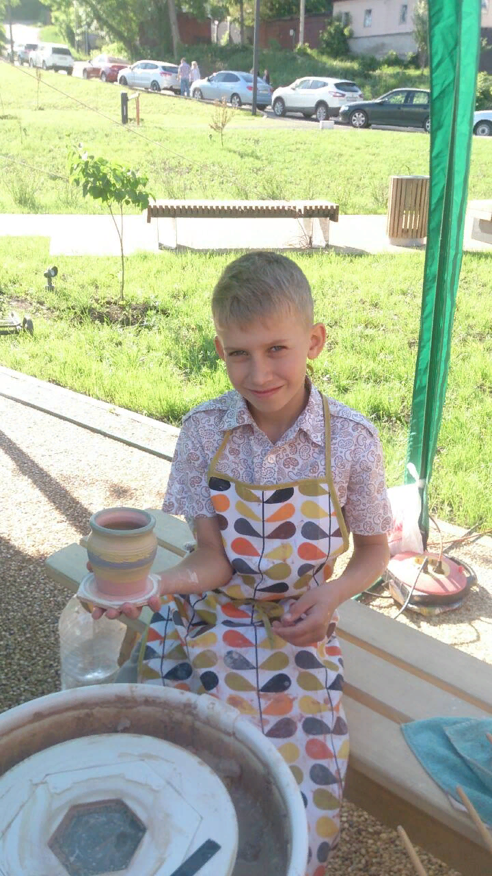
Про традиции не забываем – праздники семьёй встречаем!

Slide 10
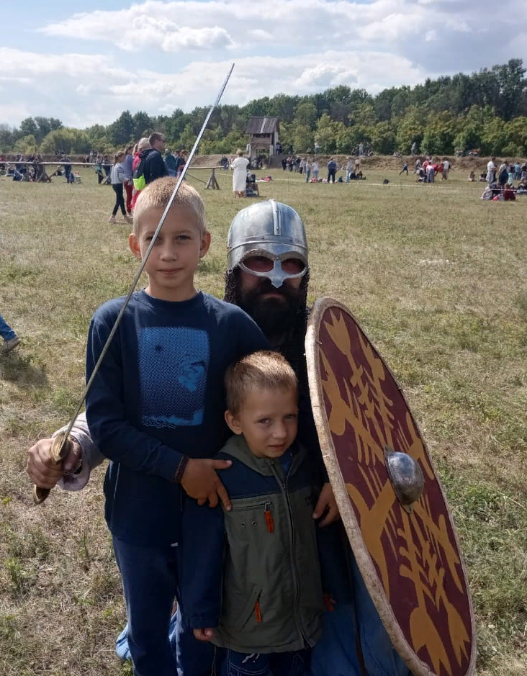
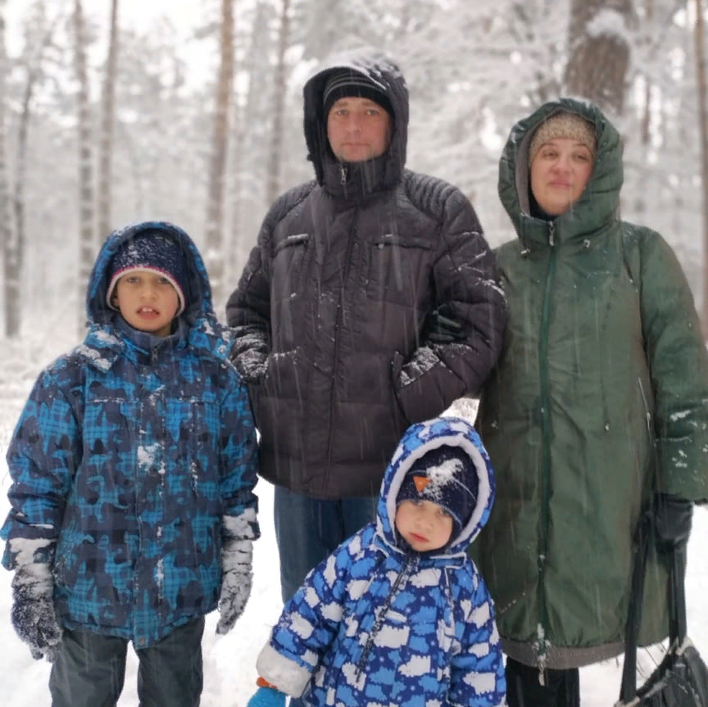
Папа,мама, братья, я – мы отличная семья!

